Slide 1
Reālā laika PCR
MSc.biol. Laila Zepa
2014

Slide 2
PCR
Interesējošā DNS tiek savairota tik lielā daudzumā, ka piemaisījumi netraucē izpēti.
Var pavairot DNS fragmentu no dažiem bp līdz veseliem genomiem un vēl vairāk.
Notes:
PCR ir bioķīmisks process specifisku maza daudzuma DNS sekvenču pavairošanai. Šī metode atdarina DNS replikāciju, izmantojot termofīlu DNS polimerāzi.

Slide 3
PCR reakcijas sastāvs
Paraugs (pavairojamā DNS).
dNTPi (nukleīnskābju sastāvdaļas- timīns [T], citozīns [C], guanīns [G] un adenīns [A]).
Polimerāze (enzīms, kas replicē DNS/RNS).
Praimeri (īsi DNS fragmenti, kas palīdz polimerāzei sākt DNS sintēzi).
Sāļi (darbojas kā reakcijas stabilizatori un katalizatori).

Slide 4
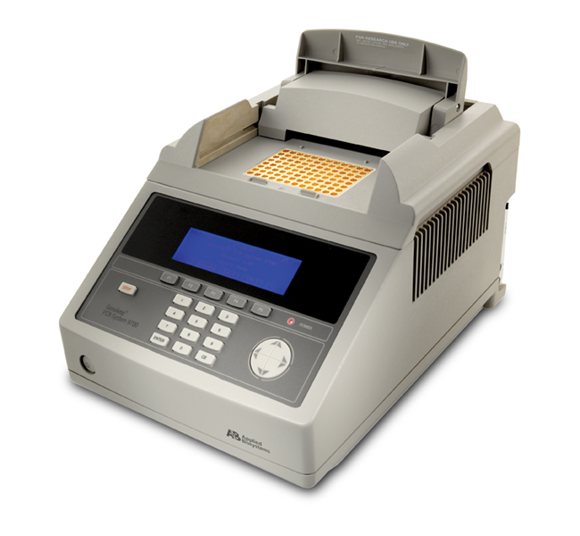
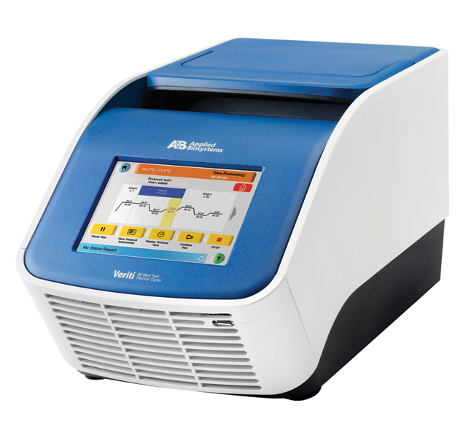
PCR aparatūra

Slide 5
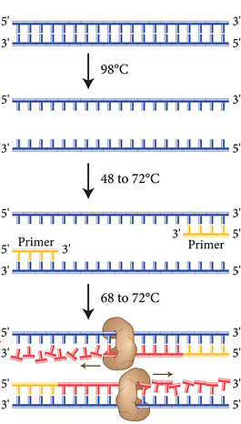
PCR reakcijas norise
Denaturācija (kausēšana)
Paaugstinātā tº atdalās DNS dubultspirāles pavedieni.
Praimeru piesaistīšanās
Polimerāzes piesaistīšanās un jaunā pavediena sintēze
Notes:
Parasti PCR sastāv no 20-40 atkārtotiem cikliem. Katrā ciklā ir izdalāmi 3 posmi.
Denaturācija – reakcija tiek uzkarsēta līdz 94–98 °C uz 20-30 sekundēm. Tas izraisa DNS kušanu, atdalot ūdeņraža saites starp komplementārajiem DNS pavedieniem. Tiek iegūtas vienpavediena DNS ķēdes.
Praimeru piesaistīšanās - reakcijas temperatūra tiek pazemināta līdz 50–65 °C uz 20-40 sekundēm, atļaujot praimeriem piesaistīties pie vienpavediena DNS ķēdes. Parasti piesaistīšanās temperatūra ir par 3-5°C mazāka nekā izmantoto praimeru Tm.
Polimerāzes piesaistīšanās un jaunā pavediena sintēze – reakcija tiek uzkarsēta līdz 72 °C, kas ir optimālā temperatūra Taq polimerāzes darbībai. DNS polimerāze sintezē jauno DNS ķēdi, kas ir komplementāra matricas ķēdei, pievienojot nukleotīdus no 5’ uz 3’ virzienā.
Optimālos apstākļos, ja nav reaģentu ierobežojumu, katrā sintēzes posmā, mērķa DNS fragmenta daudzums dubultojas.

Slide 6
4. cikls
mērķa
fragments
3. cikls
2. cikls
DNS paraugs
1. cikls
2²
2³
2⁴
2⁵

Slide 7
Cikls | Kopiju skaits |  | Cikls | Kopiju skaits |  | Cikls | Kopiju skaits
1 | 4 |  | 13 | 16384 |  | 25 | 67108864
2 | 8 |  | 14 | 32768 |  | 26 | 134217728
3 | 16 |  | 15 | 65536 |  | 27 | 268435456
4 | 32 |  | 16 | 131072 |  | 28 | 536870912
5 | 64 |  | 17 | 262144 |  | 29 | 1073741824
6 | 128 |  | 18 | 524288 |  | 30 | 2147483648
7 | 256 |  | 19 | 1048576 |  | 31 | 4294967296
8 | 512 |  | 20 | 2097152 |  | 32 | 8589934592
9 | 1024 |  | 21 | 4194304 |  | 33 | 17179869184
10 | 2048 |  | 22 | 8388608 |  | 34 | 34359738368
11 | 4096 |  | 23 | 16777216 |  | 35 | 68719476736
12 | 8192 |  | 24 | 33554432

Slide 8
PCR pielietojums
kvalitatīva DNS pavairošana;
infekciju slimību diagnostika;
tiesu medicīna;
mutāciju detektēšana;
ĢMO detektēšana;
...

Slide 9
PCR produkta vizualizēšana / kvantificēšana agarozes gēlā
Vāja precizitāte (etīdija bromīda krāsošana spēj izšķirt tikai lielas daudzuma atšķirības).
Relatīvi zema jutība (nepieciešams liels daudzums izejmateriāla).
Šaurs dinamiskais diapazons (mērķa molekulu izejas koncentrācijas izmaiņu diapazons, kurā iegūtais rezultāts ir precīzs / ticams (<2log)).
Iegūtais rezultāts nav kvantitatīvs (ir datorprogrammas, kas spēj zonu spilgtumu pārvērst skaitļos, bet ar zemu precizitāti).

Slide 10
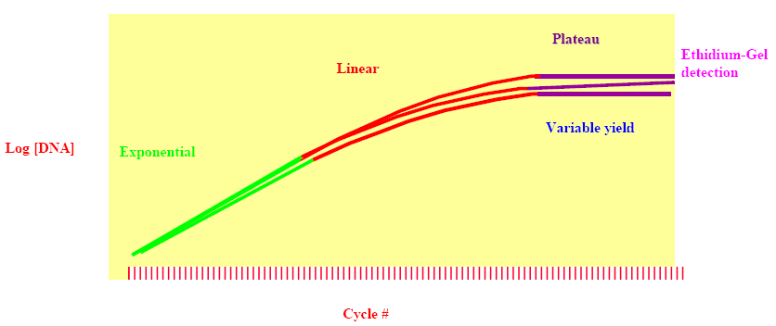
PCR fāzes
Notes:
PCR reakcijas gaitā ir izdalāmas 3 fāzes – eksponenciālā (katrā ciklā notiek precīza produkta dubultošanās, reakcija ir ļoti specifiska un precīza), lineārā (reakcijas sastāvdaļas tiek izlietotas, reakcijas ātrums samazinās, produkts sāk degradēties) un plato fāze, kuras produkts tiek vizualizēts agarozes gēlā tradicionālās PCR gadījumā (reakcija ir apstājusies, produkts vairs netiek veidots un esošais pie ilgas uzglabāšanas degradējas).
Attēlā redzami 3 parauga atkārtojumi ar vienādu sākuma daudzumu. PCR reakcijas gaitā paraugi amplificējas ļoti precīzi un eksponenciāli, jo visi reaģenti ir svaigi un pieejami. Reakcijai turpinoties, daži reaģenti izlietojas, taču katrai kopijai tas notiek atšķirīgā ātrumā. Reakcijas ātrums samazinās, un PCR produkts vairs katrā ciklā nedubultojas. Amplifikācija notiek lineāri, un šajā fāzē produkta daudzums paraugos sāk atšķirties. Plato fāzē reakcija apstājas, katram paraugam tas notiek atšķirīgā brīdī atšķirīgas reakcijas kinētikas dēļ. Tieši plato fāzē tiek veikti tradicionālās PCR produkta mērījumi.
Kvantificēšanai daudz precīzāk būtu veikt mērījumus reakcijas eksponenciālajā fāzē.

Slide 11
Reālā laika PCR (qPCR) – kādēļ?
Nepieciešamība kvantitatīvi raksturot konkrētas mRNS (kDNS) vai gDNS daudzumu paraugos
Teorētiski pastāv kvantitatīva sakarība starp mērķa parauga daudzumu reakcijas sākumā un PCR produkta daudzumu katrā ciklā
Notes:
Bieži vien ir nepieciešams kvantitatīvi raksturot interesējošās genomiskās DNS vai mRNS, kas ar reversās transkripcijas palīdzību ir pārvērsta kDNS, daudzumu paraugos.
Reālā laika PCR nosaka amplikonu uzkrāšanos reakcijas laikā. Dati tiek mērīti PCR eksponenciālās fāzes laikā, kas ir optimālais brīdis datu analīzei. Reālā laika PCR padara DNS un RNS kvantificēšanu vienkāršāku un precīzāku nekā iepriekšējās metodes.

Slide 12
Reālā laika PCR
Vienlaicīga DNS fragmenta amplifikācija un daudzuma noteikšana
DNS daudzums tiek mērīts pēc katra cikla
Fluorescentas DNS krāsvielas/iezīmes
Fluorescences pieaugums ir proporcionāls izveidoto amplikonu daudzumam

Slide 13
Amplifikācijas grafiks
Notes:
Attēlojot fluorescenci pret cikla numuru, aparāts izveido amplifikācijas grafiku, kas attēlo produkta uzkrāšanos PCR reakcijas laikā.
Šajā grafikā izmantoti dažādi mērķa sekvences atšķaidījumi.
Jo paraugā ir vairāk interesējošās DNS vai RNS sekvences, jo agrākos ciklos ir novērojama amplifikācija.

Slide 14
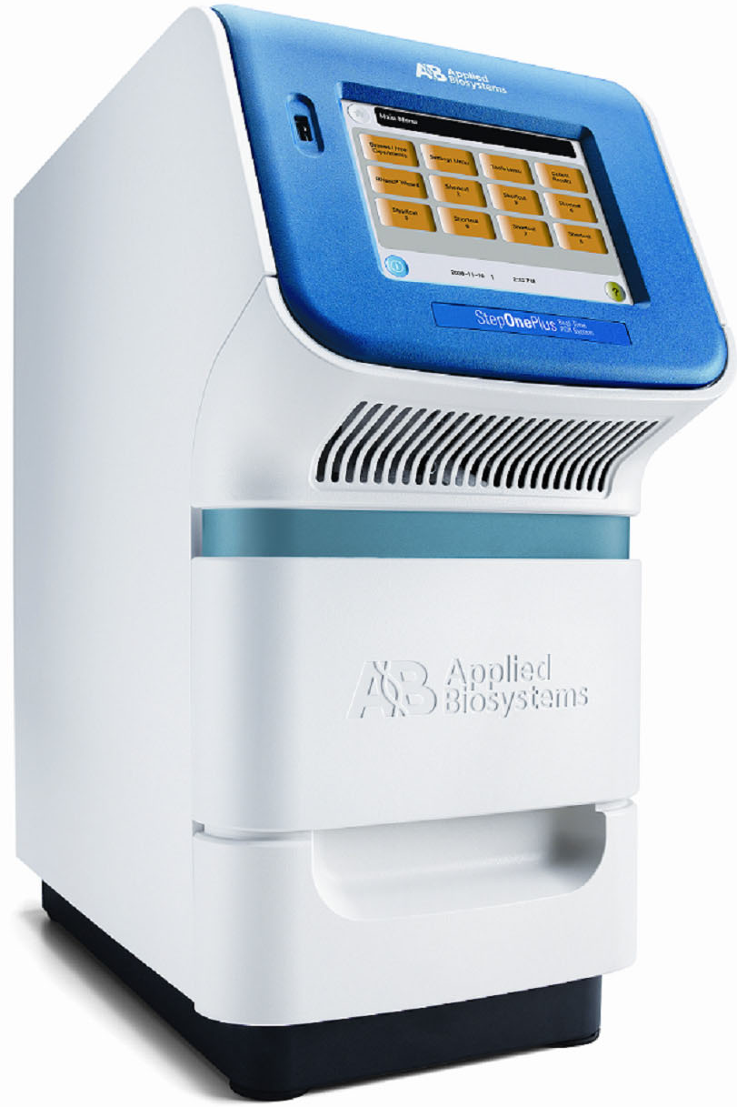
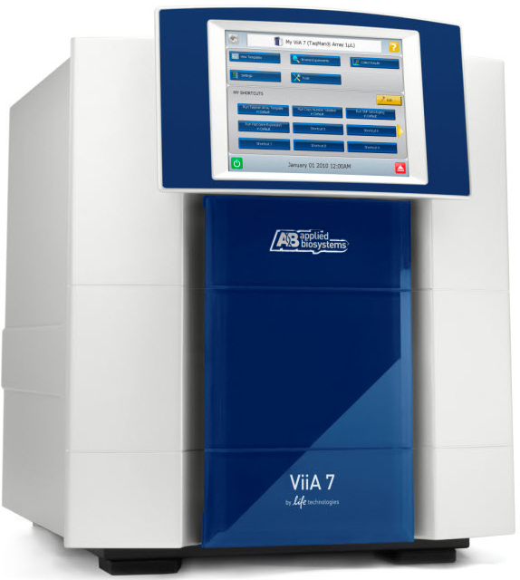
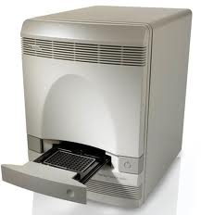
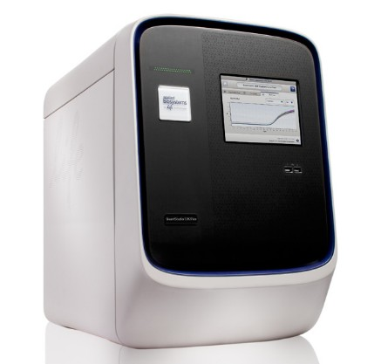
Reālā laika PCR (qPCR)

Slide 15
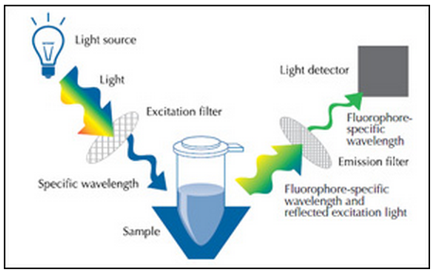
Optiskā sistēma
Gaismas avots | Filtrs | Detektors
Enerģija, kas ierosina fluoroforu | Atlasa ierosināšanai un detekcijai piemēroto viļņa garumu | Pārvērš fluorescences emitēto gaismu elektriskā signālā
Halogēna vai ksenona lampas Lāzeri Gaismu izstarojošas diodes | Šaura diapazona filtri Plaša diapazona filtri | Fotopavairotāja signālu caurule Lādiņa saites Fotodiodes
Notes:
Reālā laika PCR optiskā sistēma sastāv no 3 būtiskām sastāvdaļām – gaismas avota, filtra un atstarotās fluorescences detektora.
Gaismas avots izstaro gaismu, no kuras tiek atfiltrēti specifiski viļņu garumi, kas nepieciešami fluoroforu ierosināšanai. PCR produktu uzkrāšanās tiek novērota, mērot izstaroto fluorescenci. Atstarotā gaisma pirms detekcijas tiek filtrēta, un tikai fluorofora specifiskie viļņu garumi nonāk līdz detektoram.

Slide 16
qPCR reakcijas sastāvs
DNS
+
MasterMix
(buferis (ar MgCl₂), dNTPi, polimerāze, H₂O, fluorescentā iezīme)
+
Praimeri
qPCR reakcija
(fluorescences detekcija)
datu analīze

Slide 17
Fluorescējošās iezīmes
Fluorescējošās krāsvielas
Oxazole Yellow
SYBR green
PicoGreen
Hibridizācijas zondes
Light Cycler
Hidrolīzes
zondes
TaqMan
Molekulārās bākas
Molekulārie skorpioni

Slide 18
Fluorescējošās iezīmes
Fluorescējošās krāsvielas
Oxazole Yellow
SYBR green
PicoGreen
Hibridizācijas zondes
Light Cycler
Hidrolīzes
zondes
TaqMan
Molekulārās bākas
Molekulārie skorpioni

Slide 19
SYBR GREEN (fluorescējoša krāsviela)
dsDNS saistoša krāsviela.
Emitē spēcīgu fluorescējošu signālu, kad saistījusies ar dsDNS.
Detektē sākot no 1000 molekulām.
Izmanto:
Analīzēs, kur nav vajadzīgs tik liels specifiskums, kā zondu analīzēs.
Vispārējai reakcijas efektivitātes pārbaudei pirms zondu analīzes.

Slide 20
SYBR GREEN (fluorescējoša krāsviela)
Nespecifiska saistīšanās - var saistīties pie jebkuras dsDNS (praimeru dimēri, nespecifiski amplificētas dsDNS).
Reakcijas beigās nepieciešama disociācijas līknes analīze (lai konstatētu iespējamu nespecifisku saistīšanos).
Garāks fragments rada spēcīgāku signālu.

Slide 21
Disociācija
Katrs paraugs tiek uzkarsēts ik pa 0.1°C un tad mērīta fluorescence.
SYBR Green krāsa spīd tikai tad, kad ir saistījusies ar dsDNS, tādēļ pie noteiktas T° fluorescence pazūd, jo fragments būs sadalījies par ssDNS.
Vienāda garuma fragmenti disociēs pie vienas un tās pašas T°, kas būs novērojams kā krass fluorescences kritums.
Dažāda garuma fragmenti disociēs pie dažādām T° un būs redzami vairāki fluorescences līmeņa kritumi, kas liecinās par nespecifiska fragmenta veidošanos reakcijā un ka tādēļ rezultāts nav pilnīgi ticams.

Slide 22
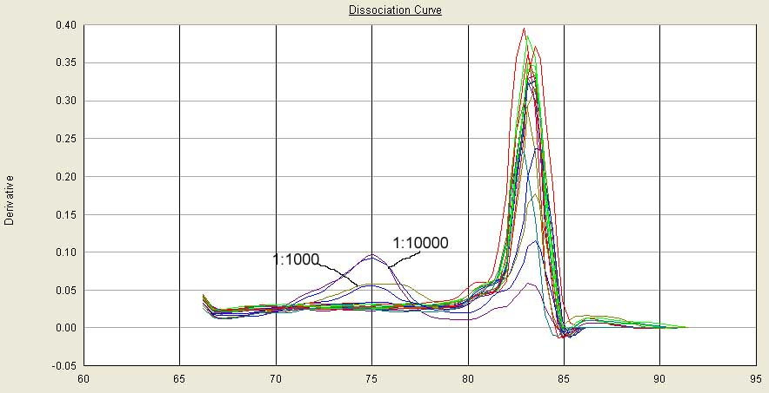
Disociācija
Fluorescences intensitātes apgriezta vērtība
Notes:
Redzams, ka četros paraugos (kas atbilst standartu atšķaidījumiem 1:1000 un 1:10000) ir divi pīķi. Pie 75°C disociē īsākie fragmenti, kas radušies praimeru dimēru veidošanās dēļ. Līdz ar to sekojošie specifiskā fragmenta pīķi ir zemāki (jo fluorescences intensitāte sadalās uz diviem amplifikācijas produktiem), kas padara šos rezultātus neprecīzus

Slide 23
FRET princips Fluorescējošās iezīmes
Fluorescējošās krāsvielas
Oxazole Yellow
SYBR green
PicoGreen
Hibridizācijas zondes
Light Cycler
Hidrolīzes
zondes
TaqMan
Molekulārās bākas
Molekulārie skorpioni

Slide 24
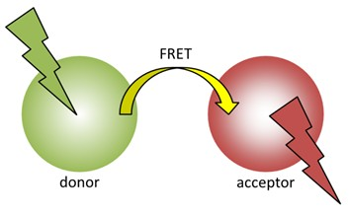
FRET princips
FRET– pēc apstarošanas ierosinātā molekula lielāko daļu enerģijas atdod blakus esošajai molekulai, kuras ierosināšanas enerģija ir ļoti līdzīga pirmās molekulas izdalītajai.
Nepieciešami nelieli attālumi (pm – nm) starp donoru un akceptoru.
Notes:
Fluorescences rezonanses enerģijas pārneses pamatā ir pēc apstarošanas ierosinātas molekulas enerģijas atdošana blakus esošajai molekulai, kuras ierosināšanas enerģija ir ļoti līdzīga pirmās molekulas izdalītajai. FRET darbojas tikai tad, ja donors un akceptors atrodas ļoti tuvu viens otram.
Kamēr abas molekulas brīvi peld reakcijas maisījumā – maza varbūtība, ka tās nonāks FRETam nepieciešamajā attālumā.

Slide 25
Fluorescējošās iezīmes
Fluorescējošās krāsvielas
Oxazole Yellow
SYBR green
PicoGreen
Hibridizācijas zondes
Light Cycler
Hidrolīzes
zondes
TaqMan
Molekulārās bākas
Molekulārie skorpioni

Slide 26
TaqMan (hidrolīzes zondes)
20-30 bp gari oligonukleotīdi (ssDNS)
5’ galā ir fluorescenta iezīme – reportieris (R)
3’ galā ir fluorescences dzēsējs (Q)
Notes:
TaqMan zondes ir 20-30 bp gari oligonukleotīdi, kuru 5’ galā ir fluorescenta iezīme – reportieris un 3’ galā atrodas fluorescences dzēsējs, kas ar FRET palīdzību nomaskē reportiera izstaroto fluorescenci.
Zonde piesaistās pie komplementāras DNS sekvences.

Slide 27
TaqMan (hidrolīzes zondes)
Kušana (95°C)

Slide 28
TaqMan (hidrolīzes zondes)
Kušana (95°C)

Slide 29
TaqMan (hidrolīzes zondes)
Kušana (95°C)

Slide 30
TaqMan (hidrolīzes zondes)
Zondes piesaistīšanās (60°C)
Notes:
60°C pie iegūtās vienpavediena DNS ķēdes piesaistās fluorescenti iezīmētā zonde.
FRET dēļ fluorescenci nevar detektēt, jo visu enerģiju savāc dzēsējs Q.

Slide 31
TaqMan (hidrolīzes zondes)
Praimeru piesaistīšanās (60°C)

Slide 32
TaqMan (hidrolīzes zondes)
Zondes piesaistīšanās (60°C)

Slide 33
TaqMan (hidrolīzes zondes)
DNS sintēze un zondes šķelšana (60°C)

Slide 34
TaqMan (hidrolīzes zondes)
DNS sintēze un zondes šķelšana (60°C)
Notes:
Polimerāzei, kas sintezē DNS real time PCR ir eksonukleāzes aktivitāte (spēj noārdīt DNS kas maisās pa kājām).

Slide 35
TaqMan (hidrolīzes zondes)
DNS sintēze un zondes šķelšana (60°C)
Notes:
Polimerāze sāk sintēzi no praimera 3’ gala – kad nonāk pie zondes tā tiek noārdīta un reportieris un dzēsējs tiek atbrīvoti – attālinās reakcijas maisījumā viens no otra un FRET efekts pazūd.

Slide 36
TaqMan (hidrolīzes zondes)
DNS sintēze un zondes šķelšana (60°C)
Notes:
Parādās fluorescence, kuras intensitāte ir tieši proporcionāla sašķelto zondu daudzumam, kas norāda interesējošā fragmenta skaitu reakcijā.

Slide 37
TaqMan (hidrolīzes zondes)
DNS sintēze un zondes šķelšana (60°C)

Slide 38
TaqMan (hidrolīzes zondes)
DNS sintēze un zondes šķelšana (60°C)

Slide 39
Molekulārās bākas (hidrolīzes zondes)
5’galā ir fluorescenta iezīme – reportieris (R).
3’ galā fluorescences dzēsējs (Q).
Dzēsējs tuvāk reportierim.
Mērķa sekvencei komplementāra tikai zondes vidusdaļa.
Terminālie 10 – 15 nukleotīdi ir savstarpēji komplementāri.
Zondei kniepadatas struktūra.
Notes:
Cits hidrolīzes zondu variants ir molekulārās bākas. Līdzīgi TaqMan zondēm, tām 5’ galā ir fluorescentā iezīme un 3’ galā ir fluorescences dzēsējs. Mērķa sekvencei komplementāra ir tikai zondes vidusdaļa, savukārt terminālie 10-15 nukleotīdi ir savstarpēji komplementāri.

Slide 40
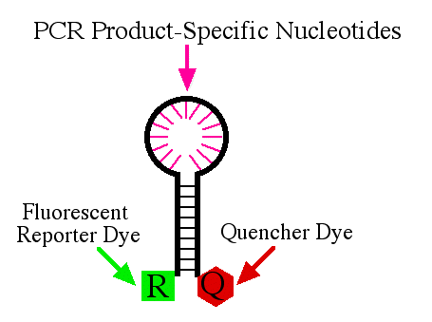
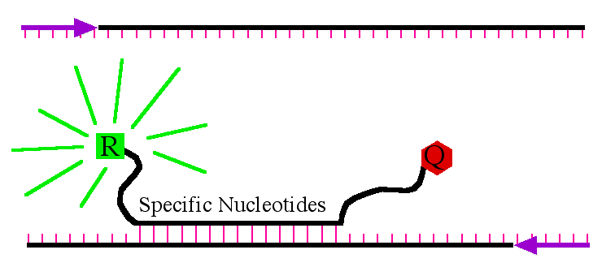
Molekulārās bākas (hidrolīzes zondes)

Slide 41
Fluorescējošās iezīmes
Fluorescējošās krāsvielas
Oxazole Yellow
SYBR green
PicoGreen
Hibridizācijas zondes
Light Cycler
Hidrolīzes
zondes
TaqMan
Molekulārās bākas
Molekulārie skorpioni

Slide 42
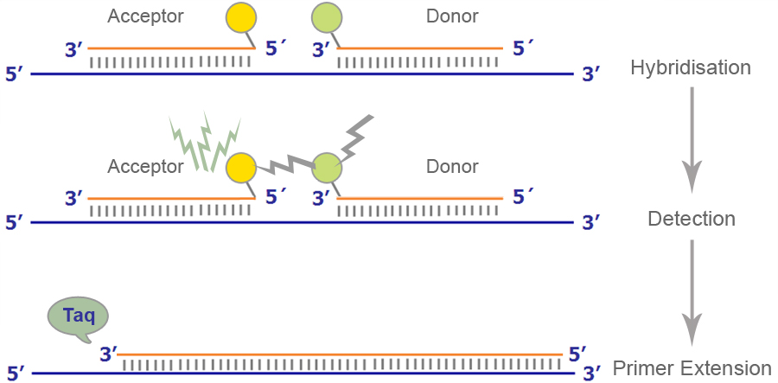
Hibridizācijas zondes
Tās ir vienīgās zondes, kuras lietojot, tieši mēra FRET.
Reakcijas maisījumā ir 2 veidu zondes:
donori, kam 3’ gals ir iezīmēts ar reportieri (FAM) – molekulas ir ierosinātas,
akceptori , 5’ gals ir iezīmēts ar akceptora molekulu (TAMRA, ROX).
Notes:
Donoru ierosina gaisma, donors ar FRET palīdzību ierosina akceptoru tad, ja pie mērķa DNS ir piesaistījušās abas zondes.
Tiek izmantotas 2 zondes, kas hibridizējas katrā PCR produkta pusē. 3’ gals pirms fragmenta esošajai zondei ir iezīmēts ar fluoresceīnu, kas darbojas kā FRET donors. 5’ gals pēc interesējošā fragmenta esošajai zondei ir iezīmēts ar akceptora krāsvielu (sarkanu). FRET signāls ir novērojams tikai tad, kad hibridizējas abas zondes.

Slide 43
Uz Real Time PCR balstītas metodes
Absolūtā kvantificēšana
Relatīvā kvantificēšana
Genotipēšana (kvalitatīvi dati)
CNV detekcija (kvantitatīvi dati)
Plus/mīnus detekcija (kvalitatīvi dati)
Reversā transkripcija (kvantitatīvi dati)

Slide 44
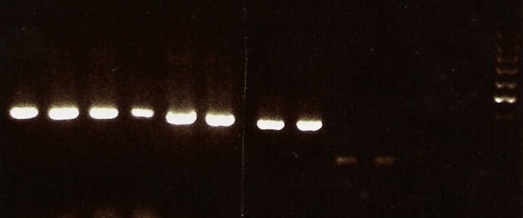
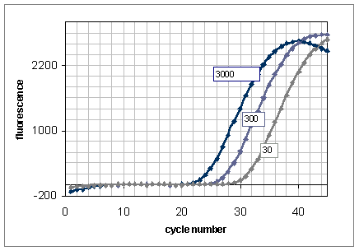
Real Time PCR vs PCR

Slide 45
HRM (high resolution meltcurve)
Kombinē fluorescentu krāsu, kušanas līknes un statistiskās analīzes principus
dsDNS kušana atkarīga no GC satura, fragmenta garuma un sekvences
Vienas bāzes izmaiņa ir detektējama
Pielieto: gēnu skenēšana, genotipēšana, DNS metilācijas analīze, DNS fingerprintings

Slide 46
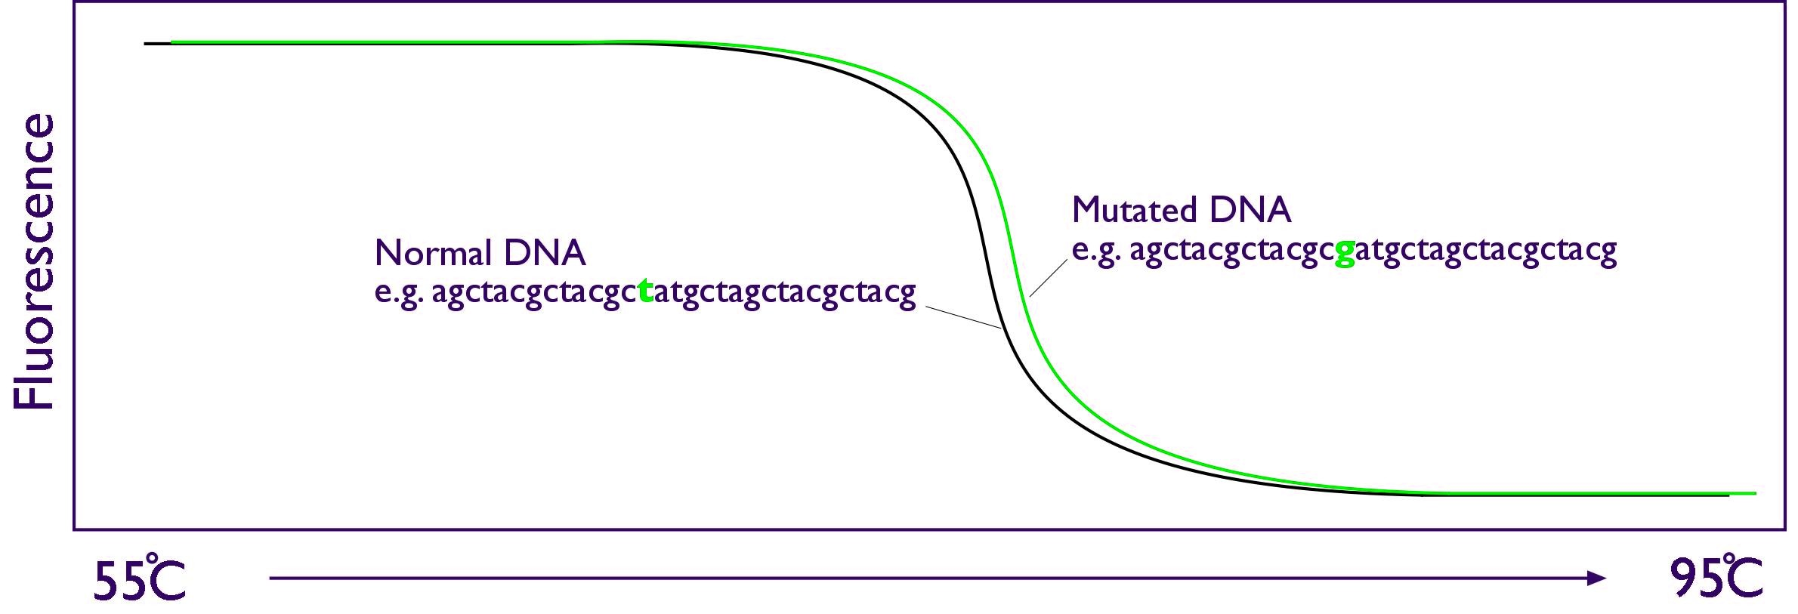
HRM uzdevums
Sekvence, kura satur mutantu nukleotīdu (G) kūst augstākā temperatūrā, nekā normālā sekvence.
Notes:
Krāsas fluorescē, kad saistītas ar dsDNS, bet no ssDNS disociē

Slide 47
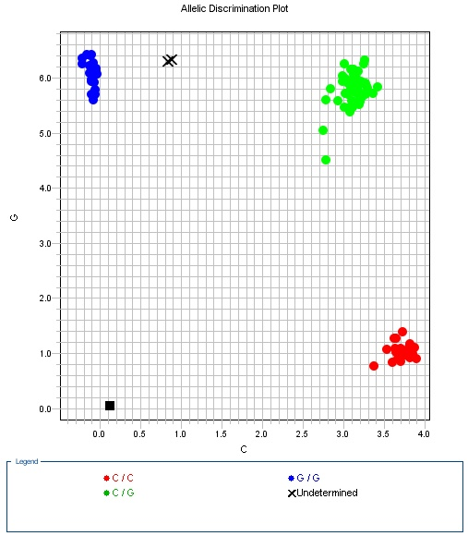
PCR SNP genotipēšanas dati
Tiek izmantotas 2 TaqMan zondes iezīmētas ar dažādām fluorescentajām krāsvielām.
Atkarībā no SNP alēles viena zonde pie DNS saistās labāk nekā otra.
Fluorescences intensitātes attiecība ļauj automātiski noteikt genotipu
Notes:
Polimorfisms - viena gēna dažādas formas, kas atšķirīgi ietekmē kādu organisma pazīmi.
Veicot genotipēšanu, tiek noskaidrots kāds genotips ir paraugam interesējošajā polimorfisma pozīcijā – homozigots vai heterozigots.
Šim mērķim tiek izmantotas 2 TaqMan zondes, kas ir iezīmētas ar dažādām fluorescentajām krāsvielām.
Atkarībā no polimorfisma alēles, viena zonde pie DNS saistās labāk nekā otra. Abu zondu fluorescences intensitātes attiecība ļauj automātiski noteikt genotipu.
Šajā gadījumā ir analizēts polimorfisms, kura alēles ir C un G. Zili iekrāsotajos paraugos labāk saistījusies un fluorescenci devusi G alēli detektējošā zonde. Savukārt, sarkanajos paraugos labāk saistījusies C alēli detektējošā zonde. Zaļi iekrāsotie paraugi apzīmē līdzīgu abu zondu piesaistīšanos – heterozigotus paraugus.

Slide 48
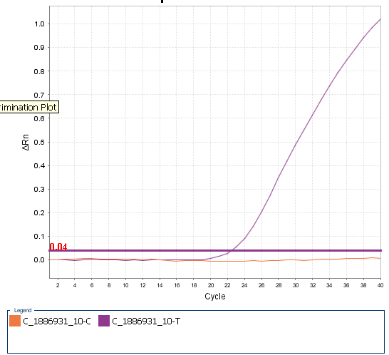
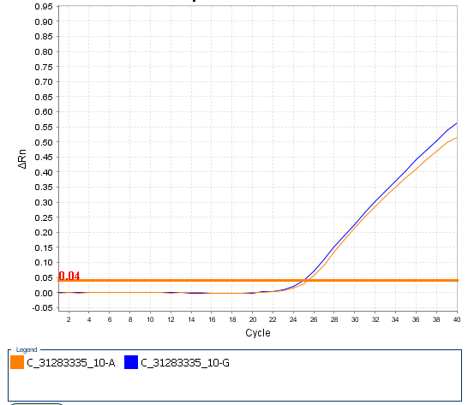
PCR SNP genotipēšanas dati

Slide 49
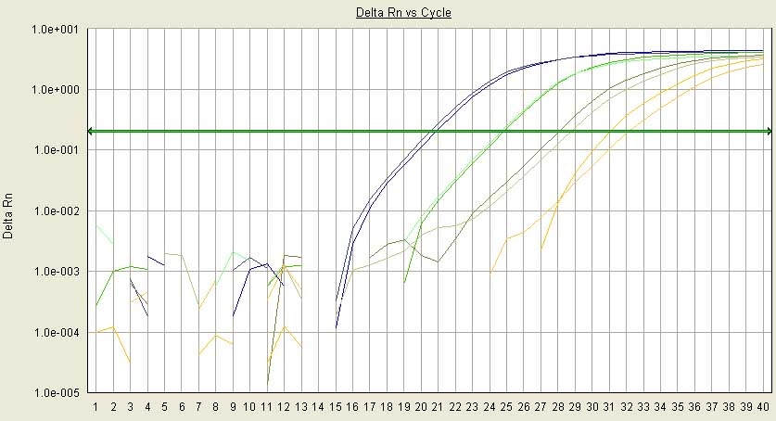
qPCR dati
Slieksnis (treshold) - fluorescences intensitātes robeža, pēc kuras reakcija pāriet eksponenciālajā fāzē

Slide 50
qPCR dati
Ct (Cycle threshold) –cikls, pie kura PCR amplifikācija ir sasniegusi eksponenciālo fāzi.
Notes:
Ct – cikla numurs, kurā reakcijas fluorescentais signāls pārsniedz slieksni.
Ct izmanto, lai aprēķinātu sākotnējo DNS kopiju skaitu, jo Ct ir apgriezti proporcionāls ar sākotnējo mērķa fragmenta daudzumu.
Jo zemāka Ct vērtība (jo ātrāk pārkāpts detekcijas slieksnis) , jo lielāks sākotnējais mērķmolekulas daudzums analizējamajā paraugā.

Slide 51
qPCR reakcijas efektivitātes noteikšana
Atšķaidījumi (1/3)

Slide 52
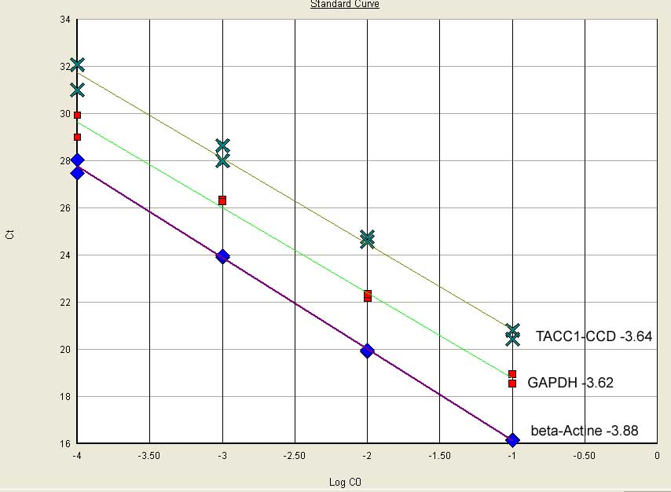
qPCR reakcijas efektivitātes noteikšana
Ja reakcija ir 100% efektīva – jeb, ja katrā ciklā eksponenciālajā fāzē molekulu daudzums divkāršojas, - slīpumam jābūt apm -3,33

Slide 53
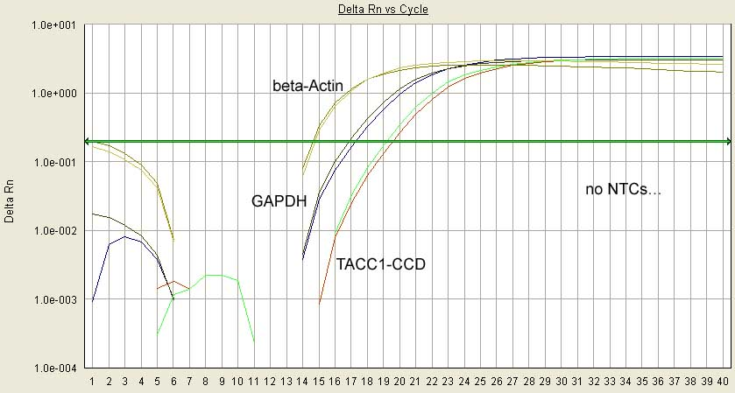
Negatīvā kontrole
Negatīvās kontroles tika aizmirstas - nevaram novērtēt rezultāta autentiskumu, lai gan duplikāti ir ļoti labi.

Slide 54
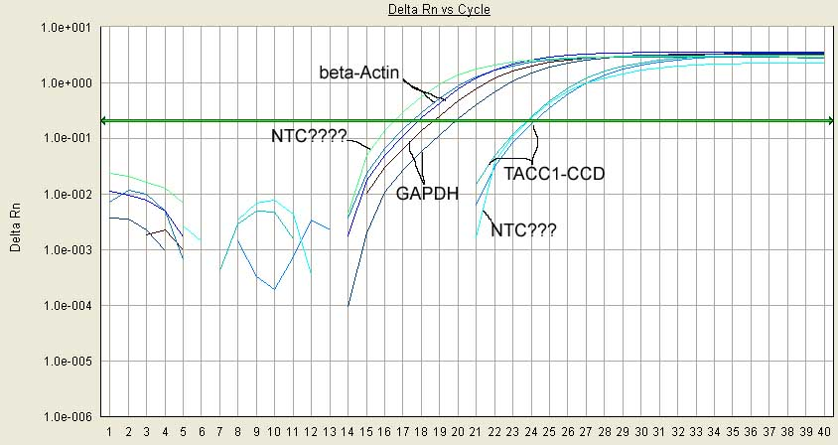
Negatīvā kontrole
Negatīvās kontroles nav negatīvas - students ir sašķaudījis stobriņos – rezultāti nav interpretējami.
Arī gēna duplikāti dod atšķirīgus rezultātus (ievieš kļūdu).

Slide 55
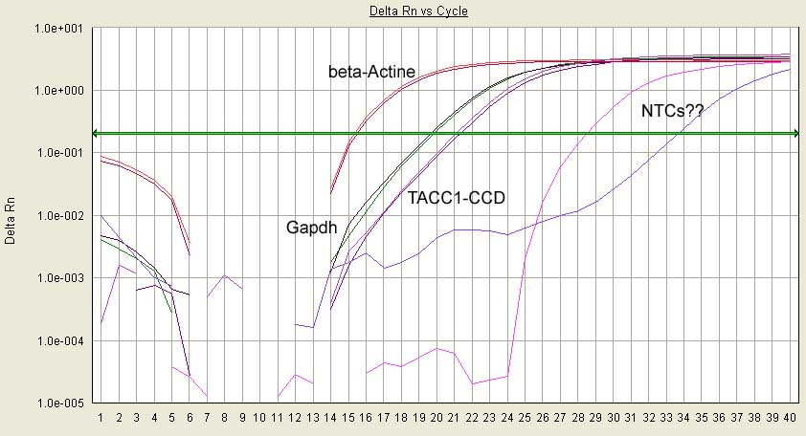
Negatīvā kontrole
Negatīvās kontroles nav negatīvas - students ir sašķaudījis stobriņos, bet tomēr daudz mazāk, jo to fluorescence sasniedz slieksni daudz vēlāk nekā īstajā paraugā (normāli būtu, ja tās būtu detektējamas pie kāda 37 cikla, pie 29. tomēr nav labi).
Duplikāti ir ļoti labi.

Slide 56
qPCR dati
Kvantificēšanas stratēģijas
Absolūtā Relatīvā
Mērķis: noteikt cik molekulu (pg) specifiskās DNS/mRNS ir paraugā
Līdzekļi: standartlīkne, kas iegūta no DNS atšķaidījumiem ar precīzi zināmu koncentrāciju
Rezultāts: mRNS,DNS kopijas/g audu,/ml asiņu u.c.
Pielietojums: ĢMO, vīrusu titra noteikšana u.c.
Mērķis: salīdzināt gēna ekspresijas līmeni dažādos paraugos vai noteikt cik reižu atšķiras divu gēnu ekspresija paraugos
Līdzekļi: mērķgēna ekspresijas līmeņa normalizēšana pret references gēna/-u ekspresijas līmeni
Rezultāts: X-reižu atšķirīgs ekspresijas līmenis dažādos paraugos
Pielietojums: gēnu ekspresijas pētījumi

Slide 57
qPCR dati Relatīvā kvantificēšana
Salīdzinošā Ct metode (delta delta Ct metode)
Ct _{mērķa gēns} – Ct _{references} _{gēns} = deltaCt
Delta delta Ct = delta Ct _{paraugam} – delta Ct _{kalibrācijas paraugam}
Reižu atšķirības = 2^{-delta delta Ct}

Slide 58
Real Time PCR +
Nav nepieciešama fragmentu pēcreakcijas vizualizācija gēlā.
Datorizēta datu analīze
Īsāks analīzes laiks (2 soļu reakcija)
Pietiek ar 1000X mazāk (k,g)DNS (ļoti jutīga)
Kvantitatīvi ļoti precīza - spēj detektēt 1.1X mērķmolekulu daudzuma atšķirības
Plašs dinamiskais diapazons – līdz pat 10 log
Specifiskā produkta amplifikācijas pārbaude ar disociācijas līknes metodi (precīza izšķirtspēja)

Slide 59
Real Time PCR -
Dārgāka aparatūra
Dārgāki reaģenti
Vairāku gēnu amplificēšanai vienlaicīgi nepieciešams rūpīgs plānojums un bieži neveiksmīgs rezultāts
Reakcijas sagatavošana prasa lielāku uzmanību un rūpību (īpaši kvantificēšanas eksperimentiem)

